Slide 1
RAG：檢索工具
1. 工具在流程中的位置
2. TF-IDF 的程式與向量
3. BM25、向量檢索與重排
01
Notes:
開場：本次回答三件事，各工具做什麼、自己的司法系統怎麼排序，以及原論文用了哪些檢索器。先講流程，再用 Notebook 輸出說明。
內容依據：使用者貼上的 README、司法系統 core.py / live_search.py、檢索與IDEAL核心展示.ipynb。

Slide 2
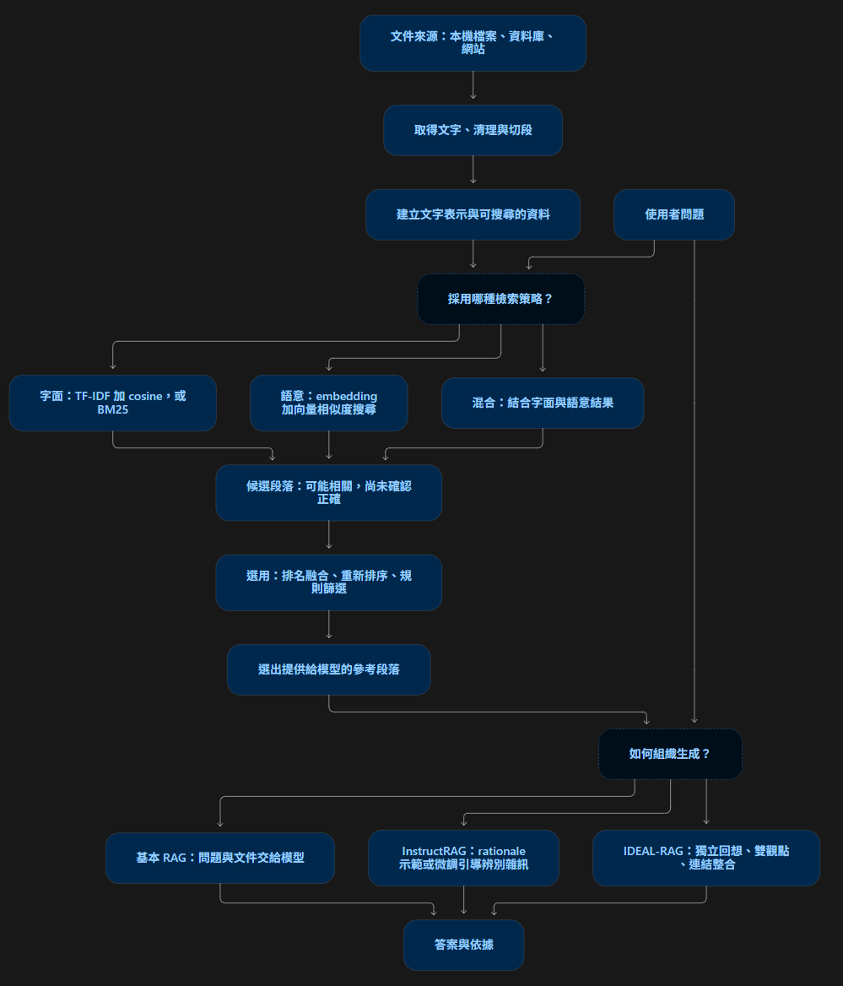
03
Notes:
文件來源可為本機或網站。以此圖定位工具，RAG 是整體流程。生成策略不是檢索器。
內容依據：使用者貼上的 README、司法系統 core.py / live_search.py、檢索與IDEAL核心展示.ipynb。

Slide 3
RAG 的完整流程
文件來源
清理與切段
檢索與排序
取得參考段落
組合問題與資料
LLM 生成回答
TF-IDF＋cosine／BM25/
Embedding＋向量搜尋
基本 RAG
InstructRAG／IDEAL-RAG
03
Notes:
文件來源可為本機或網站。以此圖定位工具，RAG 是整體流程。生成策略不是檢索器。
內容依據：使用者貼上的 README、司法系統 core.py / live_search.py、檢索與IDEAL核心展示.ipynb。

Slide 4
文件來源
清理與切段
03
Notes:
文件來源可為本機或網站。以此圖定位工具，RAG 是整體流程。生成策略不是檢索器。
內容依據：使用者貼上的 README、司法系統 core.py / live_search.py、檢索與IDEAL核心展示.ipynb。

Slide 5
檢索與排序
取得參考段落
03
Notes:
文件來源可為本機或網站。以此圖定位工具，RAG 是整體流程。生成策略不是檢索器。
內容依據：使用者貼上的 README、司法系統 core.py / live_search.py、檢索與IDEAL核心展示.ipynb。

Slide 6
組合問題與資料
LLM 生成回答
03
Notes:
文件來源可為本機或網站。以此圖定位工具，RAG 是整體流程。生成策略不是檢索器。
內容依據：使用者貼上的 README、司法系統 core.py / live_search.py、檢索與IDEAL核心展示.ipynb。

Slide 7
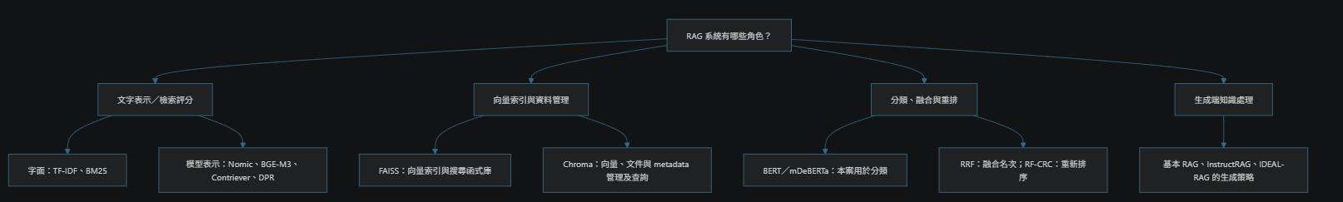
工具的角色分類
04
Notes:
Nomic、BGE-M3 是模型例子，今天不展開版本細節。BGE-M3 另支援 sparse/multi-vector。Chroma 僅定位，不另展開。
內容依據：使用者貼上的 README、司法系統 core.py / live_search.py、檢索與IDEAL核心展示.ipynb。

Slide 8
工具的角色分類
04
Notes:
Nomic、BGE-M3 是模型例子，今天不展開版本細節。BGE-M3 另支援 sparse/multi-vector。Chroma 僅定位，不另展開。
內容依據：使用者貼上的 README、司法系統 core.py / live_search.py、檢索與IDEAL核心展示.ipynb。

Slide 9
工具的角色分類
04
Notes:
Nomic、BGE-M3 是模型例子，今天不展開版本細節。BGE-M3 另支援 sparse/multi-vector。Chroma 僅定位，不另展開。
內容依據：使用者貼上的 README、司法系統 core.py / live_search.py、檢索與IDEAL核心展示.ipynb。

Slide 10
工具的角色分類
Embedding模型
04
Notes:
Nomic、BGE-M3 是模型例子，今天不展開版本細節。BGE-M3 另支援 sparse/multi-vector。Chroma 僅定位，不另展開。
內容依據：使用者貼上的 README、司法系統 core.py / live_search.py、檢索與IDEAL核心展示.ipynb。

Slide 11
工具的角色分類
先看它收到什麼、輸出什麼
文字表示與評分
TF-IDF、cosine、BM25、embedding
索引與資料管理
FAISS：搜尋向量；Chroma：管理與查詢資料
分類與候選排序
分類器判主題；RRF 融合；RF-CRC 重排
生成端知識處理
基本 RAG、InstructRAG、IDEAL-RAG
04
Notes:
Nomic、BGE-M3 是模型例子，今天不展開版本細節。BGE-M3 另支援 sparse/multi-vector。Chroma 僅定位，不另展開。
內容依據：使用者貼上的 README、司法系統 core.py / live_search.py、檢索與IDEAL核心展示.ipynb。

Slide 12
工具的角色分類
先看它收到什麼、輸出什麼
文字表示與評分
TF-IDF、cosine、BM25、embedding
索引與資料管理
FAISS：搜尋向量；Chroma：管理與查詢資料
分類與候選排序
分類器判主題；RRF 融合；RF-CRC 重排
生成端知識處理
基本 RAG、InstructRAG、IDEAL-RAG
04
Notes:
Nomic、BGE-M3 是模型例子，今天不展開版本細節。BGE-M3 另支援 sparse/multi-vector。Chroma 僅定位，不另展開。
內容依據：使用者貼上的 README、司法系統 core.py / live_search.py、檢索與IDEAL核心展示.ipynb。

Slide 13
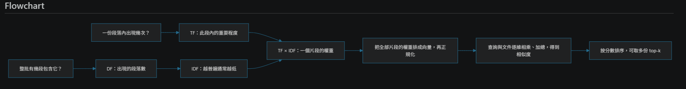
TF-IDF 流程圖
13
Notes:
截圖來源同前。私訊 DF=2，IDF=1.2877；其他 df=1，idf1.6931。Q=D1。顯示的是 L2 正規化後權重。
內容依據：使用者貼上的 README、司法系統 core.py / live_search.py、檢索與IDEAL核心展示.ipynb。

Slide 14
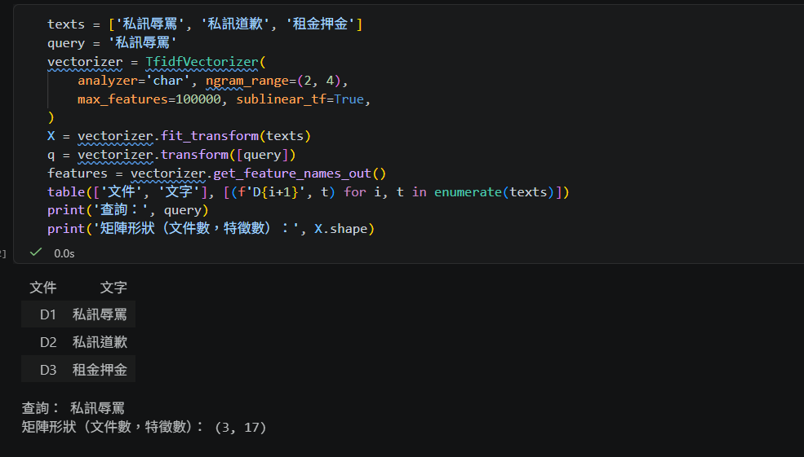
實作 1：建立 TF-IDF 表示
char：字元片段
2～4：特徵長度
sublinear_tf：對數 TF
09
Notes:
截圖來源：C:/Temp/codex-clipboard-9e64b639-f542-431d-9a87-29aad228a3e8.png。第 1 個紅框依序講設定、fit/transform、輸出形狀。截圖未改值。
內容依據：使用者貼上的 README、司法系統 core.py / live_search.py、檢索與IDEAL核心展示.ipynb。

Slide 15
實作 1：建立 TF-IDF 表示
sublinear_tf：詞彙頻率增加時，權重增加得比較慢
09
Notes:
截圖來源：C:/Temp/codex-clipboard-9e64b639-f542-431d-9a87-29aad228a3e8.png。第 1 個紅框依序講設定、fit/transform、輸出形狀。截圖未改值。
內容依據：使用者貼上的 README、司法系統 core.py / live_search.py、檢索與IDEAL核心展示.ipynb。

Slide 16
實作 2：文件 fit，查詢 transform
fit：建立座標與 IDF
transform：沿用同一套
不是再次訓練模型
10
Notes:
截圖來源：C:/Temp/codex-clipboard-9e64b639-f542-431d-9a87-29aad228a3e8.png。第 2 個紅框依序講設定、fit/transform、輸出形狀。截圖未改值。
內容依據：使用者貼上的 README、司法系統 core.py / live_search.py、檢索與IDEAL核心展示.ipynb。

Slide 17
實作 3：矩陣是 3 × 17
原始 Notebook 截圖｜人工短句範例
3：三份文件
17：十七個特徵座標
每一列代表一份文件
11
Notes:
截圖來源：C:/Temp/codex-clipboard-9e64b639-f542-431d-9a87-29aad228a3e8.png。第 3 個紅框依序講設定、fit/transform、輸出形狀。截圖未改值。
內容依據：使用者貼上的 README、司法系統 core.py / live_search.py、檢索與IDEAL核心展示.ipynb。

Slide 18
對應流程圖中的位置
13
Notes:
截圖來源同前。私訊 DF=2，IDF=1.2877；其他 df=1，idf1.6931。Q=D1。顯示的是 L2 正規化後權重。
內容依據：使用者貼上的 README、司法系統 core.py / live_search.py、檢索與IDEAL核心展示.ipynb。

Slide 19
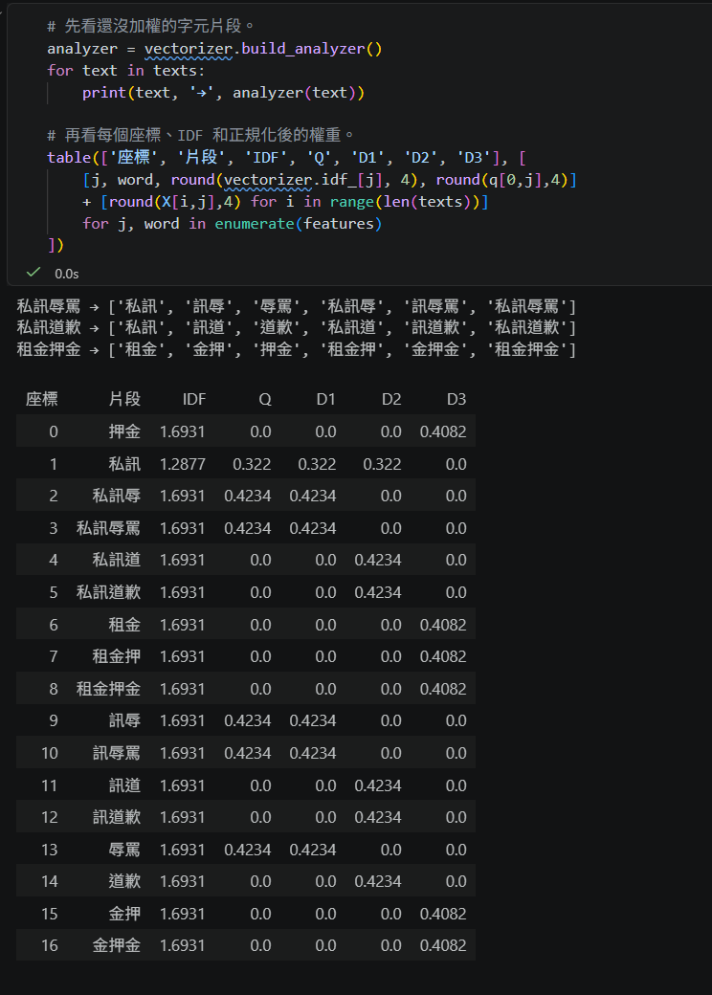
實作 4：查看字元片段與權重
analyzer
先看有哪些
2～4 字元片段
12
Notes:
截圖來源：C:/Temp/codex-clipboard-6f73eb5a-b10c-42d5-83a2-67dda7a69884.png。裁切只改顯示範圍，沒有重製表格或數值。
內容依據：使用者貼上的 README、司法系統 core.py / live_search.py、檢索與IDEAL核心展示.ipynb。

Slide 20
實作 5：一個座標對應一個片段
查詢(Q):私訊辱罵
「私訊」
D1、D2 都有
IDF 比較低
Q 與 D1 相同
→ 向量也相同
13
Notes:
截圖來源同前。私訊 DF=2，IDF=1.2877；其他 df=1，idf1.6931。Q=D1。顯示的是 L2 正規化後權重。
內容依據：使用者貼上的 README、司法系統 core.py / live_search.py、檢索與IDEAL核心展示.ipynb。

Slide 21
對應流程圖中的位置
13
Notes:
截圖來源同前。私訊 DF=2，IDF=1.2877；其他 df=1，idf1.6931。Q=D1。顯示的是 L2 正規化後權重。
內容依據：使用者貼上的 README、司法系統 core.py / live_search.py、檢索與IDEAL核心展示.ipynb。

Slide 22
對應流程圖中的位置
DF(Document Frequency)
13
Notes:
截圖來源同前。私訊 DF=2，IDF=1.2877；其他 df=1，idf1.6931。Q=D1。顯示的是 L2 正規化後權重。
內容依據：使用者貼上的 README、司法系統 core.py / live_search.py、檢索與IDEAL核心展示.ipynb。

Slide 23
對應流程圖中的位置
DF(Document Frequency)
IDF(Inverse Document Frequency)
13
Notes:
截圖來源同前。私訊 DF=2，IDF=1.2877；其他 df=1，idf1.6931。Q=D1。顯示的是 L2 正規化後權重。
內容依據：使用者貼上的 README、司法系統 core.py / live_search.py、檢索與IDEAL核心展示.ipynb。

Slide 24
對應流程圖中的位置
DF(Document Frequency)
IDF(Inverse Document Frequency)
越高=出現越多份文件
13
Notes:
截圖來源同前。私訊 DF=2，IDF=1.2877；其他 df=1，idf1.6931。Q=D1。顯示的是 L2 正規化後權重。
內容依據：使用者貼上的 README、司法系統 core.py / live_search.py、檢索與IDEAL核心展示.ipynb。

Slide 25
對應流程圖中的位置
DF(Document Frequency)
IDF(Inverse Document Frequency)
越高=出現越多份文件
越低
13
Notes:
截圖來源同前。私訊 DF=2，IDF=1.2877；其他 df=1，idf1.6931。Q=D1。顯示的是 L2 正規化後權重。
內容依據：使用者貼上的 README、司法系統 core.py / live_search.py、檢索與IDEAL核心展示.ipynb。

Slide 26
查詢(Q):私訊辱罵
13
Notes:
截圖來源同前。私訊 DF=2，IDF=1.2877；其他 df=1，idf1.6931。Q=D1。顯示的是 L2 正規化後權重。
內容依據：使用者貼上的 README、司法系統 core.py / live_search.py、檢索與IDEAL核心展示.ipynb。

Slide 27
查詢(Q):私訊辱罵
D1 私訊辱罵 D2 私訊道歉
D1、D2 都有
IDF 比較低
13
Notes:
截圖來源同前。私訊 DF=2，IDF=1.2877；其他 df=1，idf1.6931。Q=D1。顯示的是 L2 正規化後權重。
內容依據：使用者貼上的 README、司法系統 core.py / live_search.py、檢索與IDEAL核心展示.ipynb。

Slide 28
TF、DF、IDF 的差別
教學例子：D1 重複「私訊」三次；D2 一次；D3 沒有
名稱 | 問什麼 | 「私訊」的結果
TF | 在這一段出現多少？ | D1：1＋ln(3) ≈ 2.10
DF | 幾個段落包含它？ | 2 段；每段最多算一次
IDF | 在整批段落有多稀有？ | ln(4/3)＋1 ≈ 1.2877
07
Notes:
https://scikit-learn.org/stable/modules/generated/sklearn.feature_extraction.text.TfidfTransformer.html
內容依據：使用者貼上的 README、司法系統 core.py / live_search.py、檢索與IDEAL核心展示.ipynb。

Slide 29
TF-IDF＋cosine 與 BM25
用途相近：找出與查詢相關的文件
比較 | TF-IDF＋cosine | BM25
計算方式 | 建立向量，再計算匹配程度 | 依匹配詞累計分數
重複次數 | 對數 TF(詞頻飽和) | 詞頻飽和
16
Notes:
來源 https://www.elastic.co/docs/reference/elasticsearch/index-settings/similarity ; https://scikit-learn.org/stable/modules/generated/sklearn.feature_extraction.text.TfidfTransformer.html
內容依據：使用者貼上的 README、司法系統 core.py / live_search.py、檢索與IDEAL核心展示.ipynb。

Slide 30
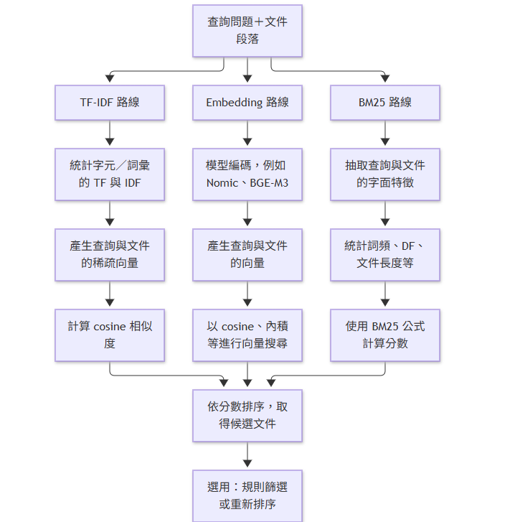
16
Notes:
來源 https://www.elastic.co/docs/reference/elasticsearch/index-settings/similarity ; https://scikit-learn.org/stable/modules/generated/sklearn.feature_extraction.text.TfidfTransformer.html
內容依據：使用者貼上的 README、司法系統 core.py / live_search.py、檢索與IDEAL核心展示.ipynb。

Slide 31
切段與字元特徵是兩件事
切段 chunking
全文 → 每段 800 字元，重疊 160 字元
抽取字元片段
私訊辱罵 → 私訊、訊辱、辱罵
再加 3 字元、4 字元片段
設定可以改
1 字元較容易誤配；長片段較容易漏掉改寫
TF-IDF 不負責決定段落邊界；2～4 是這份程式的特徵設定。
06
Notes:
來源 core.py::chunks / retrieve。800、160 是字元，不是 token；2～4 是 n-gram。2～4 不是 TF-IDF 定義，未宣稱經調參最佳。
內容依據：使用者貼上的 README、司法系統 core.py / live_search.py、檢索與IDEAL核心展示.ipynb。

Slide 32
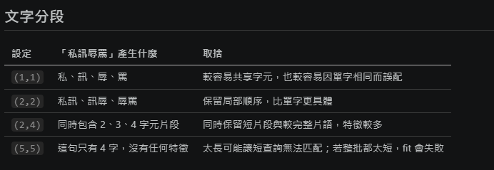
切段與字元特徵是兩件事
設定可以改
1 字元較容易誤配；長片段較容易漏掉改寫
TF-IDF 不負責決定段落邊界；2～4 是這份程式的特徵設定。
06
Notes:
來源 core.py::chunks / retrieve。800、160 是字元，不是 token；2～4 是 n-gram。2～4 不是 TF-IDF 定義，未宣稱經調參最佳。
內容依據：使用者貼上的 README、司法系統 core.py / live_search.py、檢索與IDEAL核心展示.ipynb。

Slide 33
從向量算出文件排名
文件 | 與 Q 的共同特徵 | Cosine
D1 私訊辱罵 | 全部相同 | 1.000000
D2 私訊道歉 | 只有「私訊」 | 0.103686
D3 租金押金 | 沒有 | 0.000000
14
Notes:
數字核對已執行 Notebook。此案例沒有套司法系統規則加分；用未四捨五入權重計算。
內容依據：使用者貼上的 README、司法系統 core.py / live_search.py、檢索與IDEAL核心展示.ipynb。

Slide 34
IDEAL-RAG 原文使用的檢索器
依 Table 4.1；方法重點仍在生成端
資料集 | 檢索器 | top-k
PopQA | Contriever | 5
Natural Questions | DPR | 5
TriviaQA | Contriever | 5
2WikiMultiHopQA | BM25 | 10
原文前文另稱 hybrid retriever；融合細節尚未確認。
我們的 PopQA 試跑讀取已附段落，沒有重跑這些檢索器。
22
Notes:
來源IDEAL-RAG原文Table4.1，§4.1.1另稱hybrid組合，與表格呈現不完全一致；未確認融合權重/索引後端。這是實驗配置，不是IDEAL必需採特定retriever。
內容依據：使用者貼上的 README、司法系統 core.py / live_search.py、檢索與IDEAL核心展示.ipynb。

